Slide 1
Занятия по физической культуре раздел плавание проводятся на базе бассейна «Амур» и Дворца молодежи

Slide 2
Бассейн «Амур»

Slide 3
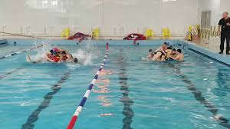
Бассейн Дворца Молодежи

Slide 4
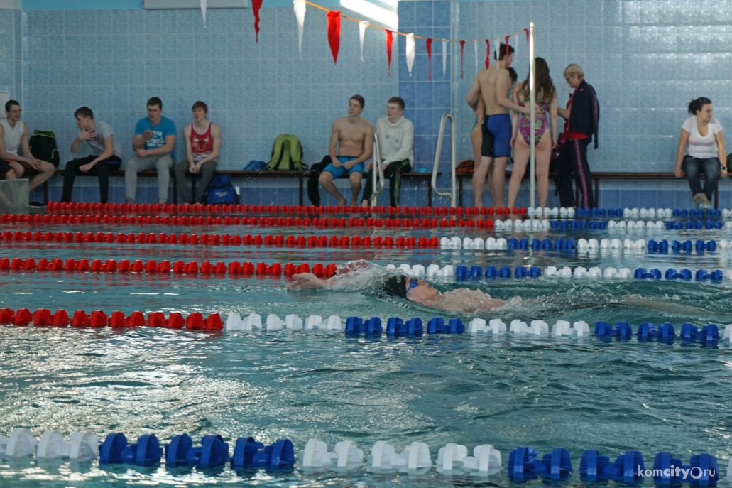
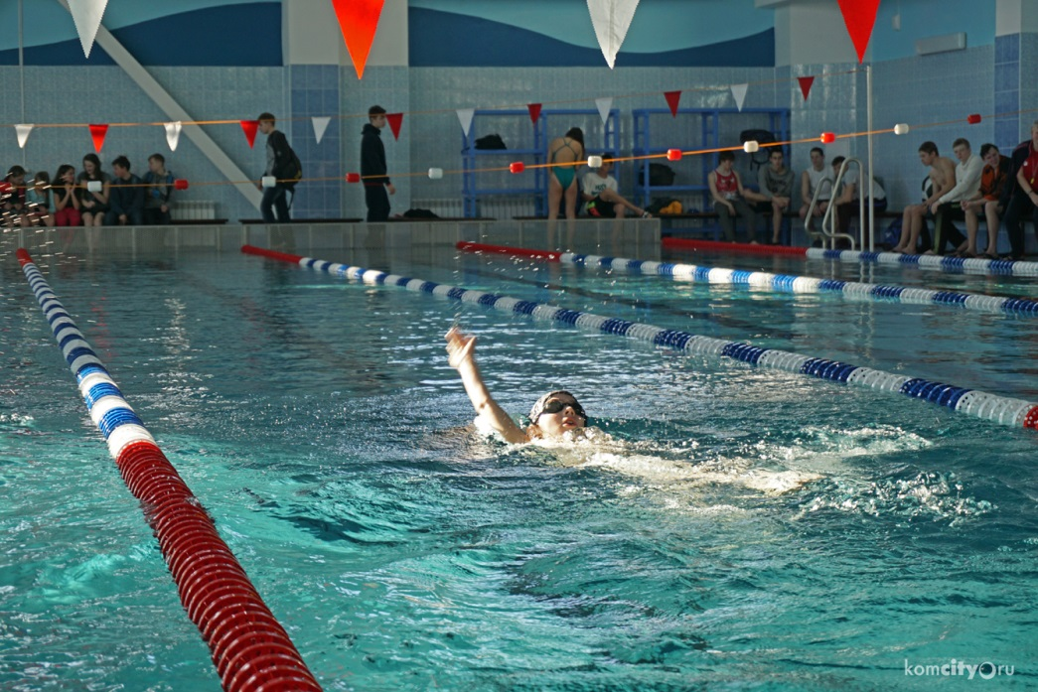
Занятия по плаванию

